Slide 1
Studienanfängerhoch und Mobilität
Detlef Müller Böling
27. August 2007

Slide 2
Gliederung
Entwicklung Studienanfänger
Mobilität
Hochschulräume

Slide 3
Annahmenset
KMK-Prognose der Hochschulzugangsberechtigten aus 2005
Verzögerter, landesspezifischer Übergang zum Studium (Abschlussjahrgang 2000)
Innerdeutsche Mobilität der Studienanfänger (2005)
Notes:
Die alte KMK-Prognose haben wir genommen, weil die neue Prognose ohne erfindlichen Gründen 680.000 HZBler von 2005 bis 2020 mehr aufweist als die alte (+10,7%). Erstaunlich ist u.a., dass die Zuwächse v.a. auf die Gymnasiasten fallen, der Zuwachs der letzten Jahre aber durch die Zunahme an FH-Reifen zustande kam. Außerdem liegen die Zahlen auch schon für die HZBler vor 2011 höher, dabei sind sie längst im System, was uns die Zuwächse aus sachlichen Gründen nicht nachvollziehbar sein läßt. Die KMK erhält ihre Daten von den Landesstatistikämtern, die wiederum von den Schulministerien Weisungen erhalten, wie sie die Statistiken anzufertigen haben.
Der verzögerte Übergang basiert auf den aktuellsten Daten (2006) und bedeutet, dass zum einen die landesspezifische Übergangsquote (HZB→Studienaufnahme) erfasst wird und zudem der Zeitpunkt, wann dies geschieht.
Die Mobilitätsmatrix ist von der KMK und von ihr freigegeben, von daher können wir sie hier verwenden. Sie differenziert zwischen Ort der HZB und Studienort und zeigt so die innerdeutsche Mobilität auf.

Slide 4
Gründe für den Indikator Studienanfänger
Tatsächliche Herausforderung des Hochschulsystems:
Faktisches Teilzeitstudium vieler Studierender
Studienzeitverkürzung (BMS) bedeutet nicht weniger Betreuung
Geringere Abbrecherquoten (Ziel der BMS-Umstellung) → größere Absolventenzahlen → umfangreichere Betreuung
Notes:
Dies sehe ich als Hauptpunkt gegen Dohmen an, der das Hochschulsystem vollständig simuliert und aufgrund der Studienzeitverkürzung sagt, dass wir weniger Studierende haben werden und die Rede vom Studierendenhoch nur bis 2010 halbwegs Sinn macht, denn danach würden sie drastisch zurückgehen. Unsere Argumentation ist, dass dies nicht die tatsächliche Herausforderung widergibt, vor dem das deutsche Hochschulsystem steht. Ein besserer Indikator sind die Studienanfänger aus den oben genannten Gründen

Slide 5
Prognose der zusätzlichen Nachfrage nach Studienanfängerplätzen bis 2020
Prognose gegenüber dem Basisjahr 2005 (wie im Hochschulpakt)
46.000
Notes:
Dies ist die Prognose der zusätzlichen Studienanfänger, wobei die frei werdenden Kapazitäten im Osten grün und positiv dargestellt sind (wie in AP 77). Hier von Kapazitäten zu sprechen ist schwierig, da es weder personal- noch flächenbezogene Kapazitäten im rechtlichen Sinne sind. Grundlage ist hier einfach die Anzahl der Studienanfänger des Jahres 2005

Slide 6
Prognose der zusätzlichen Nachfrage nach Studienanfängerplätzen bis 2020
Prognosevergleich: Basis 2005 und Durchschnitt 2000-2004
Notes:
Diese Folie zeigt einen Vergleich zwischen der Berechnung mit der Basis 2005 (Hochschulpakt) und nach der Basis Durchschnitt 2000 bis 2004 (wie in AP77, was noch vor dem Hochschulpakt war). Grundidee ist, dass eine kapazitative Vollauslastung der Hochschulen mit diesem Durchschnitt besser wiedergegeben ist. Leider fehlen uns dafür noch Daten, die die Annahme besser untermauern.

Slide 7
Prognose der zusätzlichen Nachfrage nach Studienanfängerplätzen bis 2020
Prognose gegenüber der Basisjahr 2000 bis 2004
70.000
Notes:
Hier nun die Prognose nach unserer Basis (2000-2004)

Slide 8
Kostenberechnungen zum Hochschulpakt
Aktuelles Ende Hochschulpakt
Summe: 7,6 Milliarden Euro
Summe: 14,9 Milliarden Euro
Summe: 19,9 Milliarden Euro
Notes:
Hier werden nun verschiedene Kostensimulationen gezeigt. Allein die unterschiedlichen Basen machen kurz 7,3 Milliarden Euro Unterschied, oder 520 Millionen Euro p.a. (im Schnitt), d.h. in etwa wie die Zuschüsse des Bundes zum Hochschulpakt. Nimmt man dann noch die Zahl, wie sie die HRK propagiert (7.300€ = laufende Ausgaben je Studierenden aus Statistik vom Statistischen Bundesamt; gerechnet auf vier Jahre Studiendauer), kommt man auf fast 20 Milliarden Mehrkosten von 2007 bis 2020. Grundidee hier ist wieder, dass ein Studium einen fixen Betrag kostet, eher unabhängig von der Studiendauer. Der Anschaulichkeit halber, wurden sie für die Graphik auf jeweils vier Jahre verteilt.

Slide 9
Kostenberechnungen zum Hochschulpakt
Aktuelles Ende Hochschulpakt
Summe: 438 Mio. Euro
Notes:
Als kleiner Vergleich der Beitrag des Bundes zum Hochschulpakt (bis 2010) ohne die Pauschalen für die Stadtstaaten und die neuen BL = 438 Mio. €

Slide 10
Vergleich der Gesamtkosten bis 2020
?
Notes:
Hier nun die verschiedenen Kostenprognosen verglichen mit den Kohlesubventionen und dem Hochschulpakt (hier Bund und Länder) bis 2010. Der grüne Kasten darüber ist eine Frage an die Politik: Was kommt noch (nach 2010)?
Aktuell gibt es 33.000 Bergleute

Slide 11
Vergleich zusätzliche Kosten zu aktuellen Ausgaben
Aktuelle staatl. Ausgaben für Hochschulen:
zirka 20 Milliarden Euro pro Jahr
→ 2007 bis 2020: 140 Milliarden Euro
7,6 Milliarden Euro → +2,7%
14,9 Milliarden Euro → +6,2%
19,9 Milliarden Euro → +8,3%
Notes:
Hier ein Vergleich zu den jährlichen Ausgaben für die Hochschulen in Deutschland

Slide 12
Gliederung
Entwicklung Studienanfänger
Mobilität
Hochschulräume

Slide 13
Der demographische Vektor
Notes:
Die aufsummierten zusätzlichen Studienanfänger bis 2020, wobei sie nur im Osten negativ sind. Als Übergang zum Thema Mobilität und Go East.

Slide 14
Innerdeutsche Mobilität
Schleswig-
Holstein
Hamburg
Mecklenburg-
Vorpommern
Bremen
8.300
Niedersachsen
Sachsen-
Anhalt
Berlin
13.400
Brandenburg
Nordrhein-
Westfalen
Sachsen
Thüringen
Hessen
Rheinland-
Pfalz
Saarland
Bayern
Baden-
Württemberg
freie Studienplätze
fehlende Studienplätze
Notes:
Die Länder bis freiwerdenden Studienplätzen und diejenigen mit Nachfrageüberschüssen (rot und grün)
Die Ost-West-Wanderung der Studienanfänger 2005.

Slide 15
Innerdeutsche Mobilität
Schleswig-
Holstein
Hamburg
Mecklenburg-
Vorpommern
Bremen
Go East!
Niedersachsen
Sachsen-
Anhalt
Berlin
Brandenburg
Nordrhein-
Westfalen
Sachsen
Thüringen
Hessen
Rheinland-
Pfalz
Saarland
Bayern
Baden-
Württemberg
freie Studienplätze
fehlende Studienplätze

Slide 16
Mobilitätsraten im Vergleich
Notes:
„Mobilitätsrate“ bedeutet, wie viel Prozent der Studienanfänger ein Studium in einem fremden Bundesland anfangen. Aktuell zeigt sich noch kein klarer Trend in der historischen Entwicklung (2001 = älteste Daten). Interessant ist eben nur das hohe Ostniveau. Wenn man das westdeutsche Niveau auf des ostdeutsche anhebt, wäre eine Umkehr der Wanderung zwischen Ost und West möglich.

Slide 17
Einsparpotentiale durch erhöhte Mobilität
Notes:
Die Einsparpotentiale durch vollständige Ausnutzung der freiwerdenden Plätze im Osten (was deren Erhalt natürlich voraussetzt).

Slide 18
Gliederung
Entwicklung Studienanfänger
Mobilität
Hochschulräume

Slide 19
Regionale Abweichungen - Bayern
Notes:
Die Daten sind die Bertelsmann-Daten, wie sie im Demo-Atlas auch verwendet werden. Sie sind leider etwas älter (2003). Die 2005er Daten sind zwar längst beantragt, aber noch nicht da.
Regionale Unterschiede in Bayern im Hinblick auf die demographische Entwicklung der Altersgruppe 18-21. Die Stärke der Gruppe des Jahres 2005 wurde als Index 100 gesetzt.
WICHTIG: Es ist der Landkreis München (v.a. Münchner Süden) und nicht die Stadt München!

Slide 20
Regionale Abweichungen - Brandenburg
Notes:
Havelland ist nahe an Berlin → Speckgürtel-Phänomen

Slide 21
Analyse der Einzugsstrukturen - Land
Bundesweite Einzugsstruktur des Hochschulsystems Brandenburg nach Kreisen im SoSe 2005 und WiSe 2005/06

Slide 22
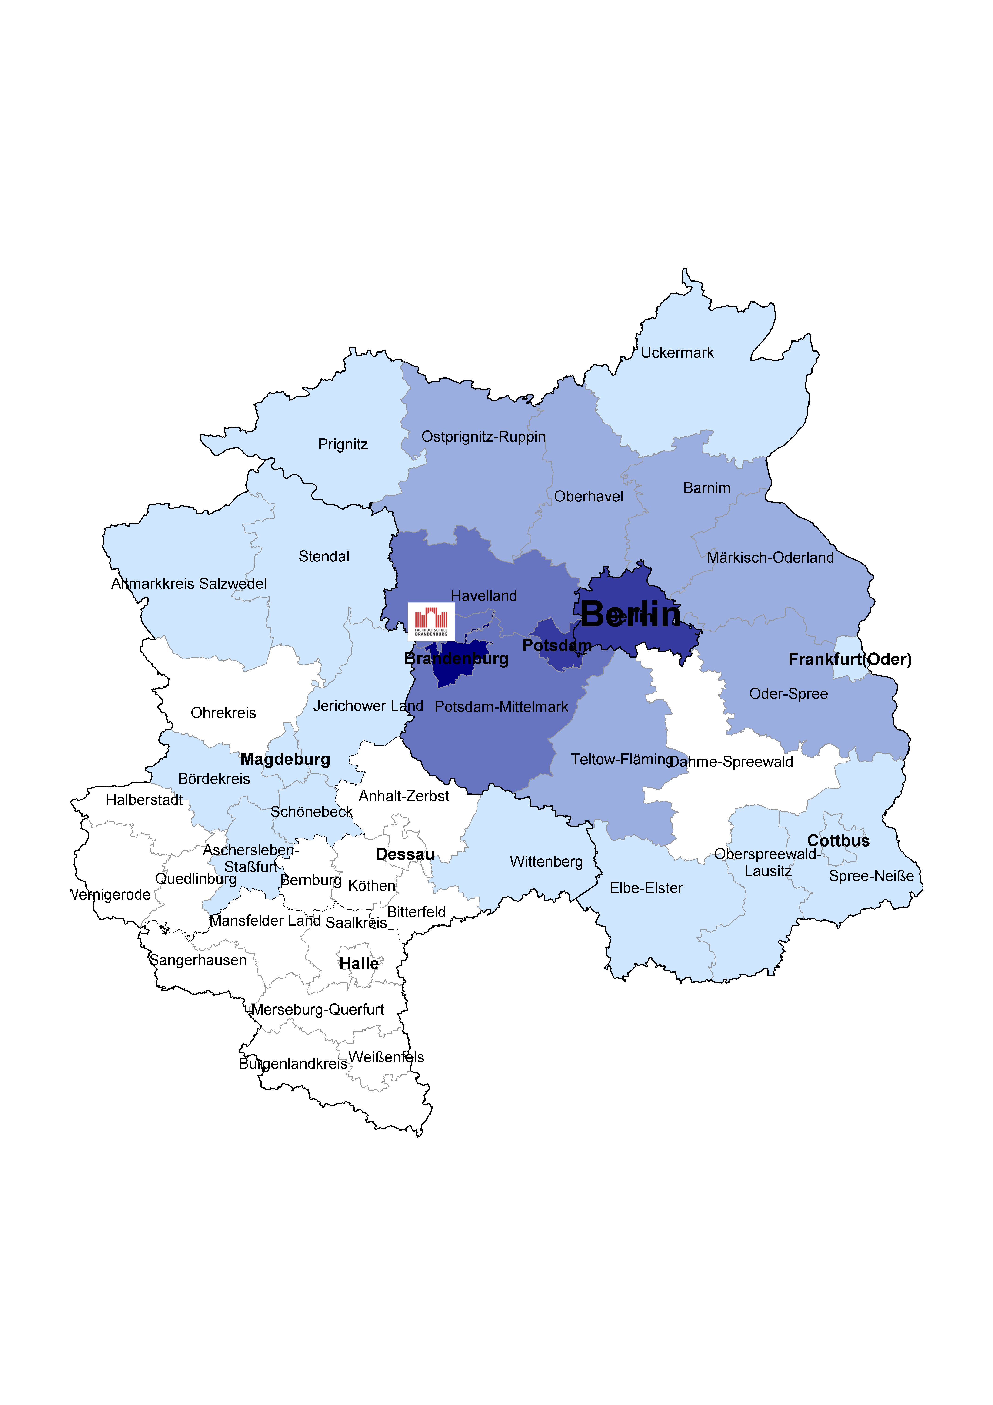
Analyse der Einzugsstrukturen - Hochschule
Grafik: Einzugsstruktur der FH Brandenburg nach Kreisen im SoSe 2005 und WiSe 2005/06
Notes:
Bipolarer Einzugsschwerpunkt: Stadt Brandenburg a. d. Havel und Berlin mit insgesamt ca. 45 % der StudienanfängerInnen
Höhere Einzugsdichte in den Kreisen des Landes Brandenburg, für anliegende Kreise Sachsen-Anhalts nur schwacher Einzug
Bewegung der StudienanfängerInnen entlang der Regionalbahnstrecke Magdeburg – Brandenburg – Berlin

Slide 23
Prognose der Studienanfängerzahlen - Hochschule
Prognose der StudienanfängerInnen der FH Brandenburg aus den Ländern Berlin, Brandenburg, Sachsen-Anhalt
Notes:
Grundlage ist die demographische Entwicklung des relevanten Altersjahrgangs (bei dreizehn Jahren Schule: 18 bis unter 21; bei zwölf Jahren Schule 17 bis unter 20) gemäß der Daten der BST (wie im Datenatlas)
Dafür wurde die demographische Entwicklung in den Einzugsgebieten jeweils gewichtet berücksichtigt. Die verzögerte Studienaufnahme ist hier nicht mit eingeflossen (es fehlen die Daten). Ebenso liegen in allen HZBler-Prognosen die Werte über dem demographischen Trend, weshalb das Bild hier besonders pessimistisch ist.
Der Ausschlag in 2012 hängt mit den doppelten Abiturjahrgängen in Berlin und BB zusammen.

Slide 24
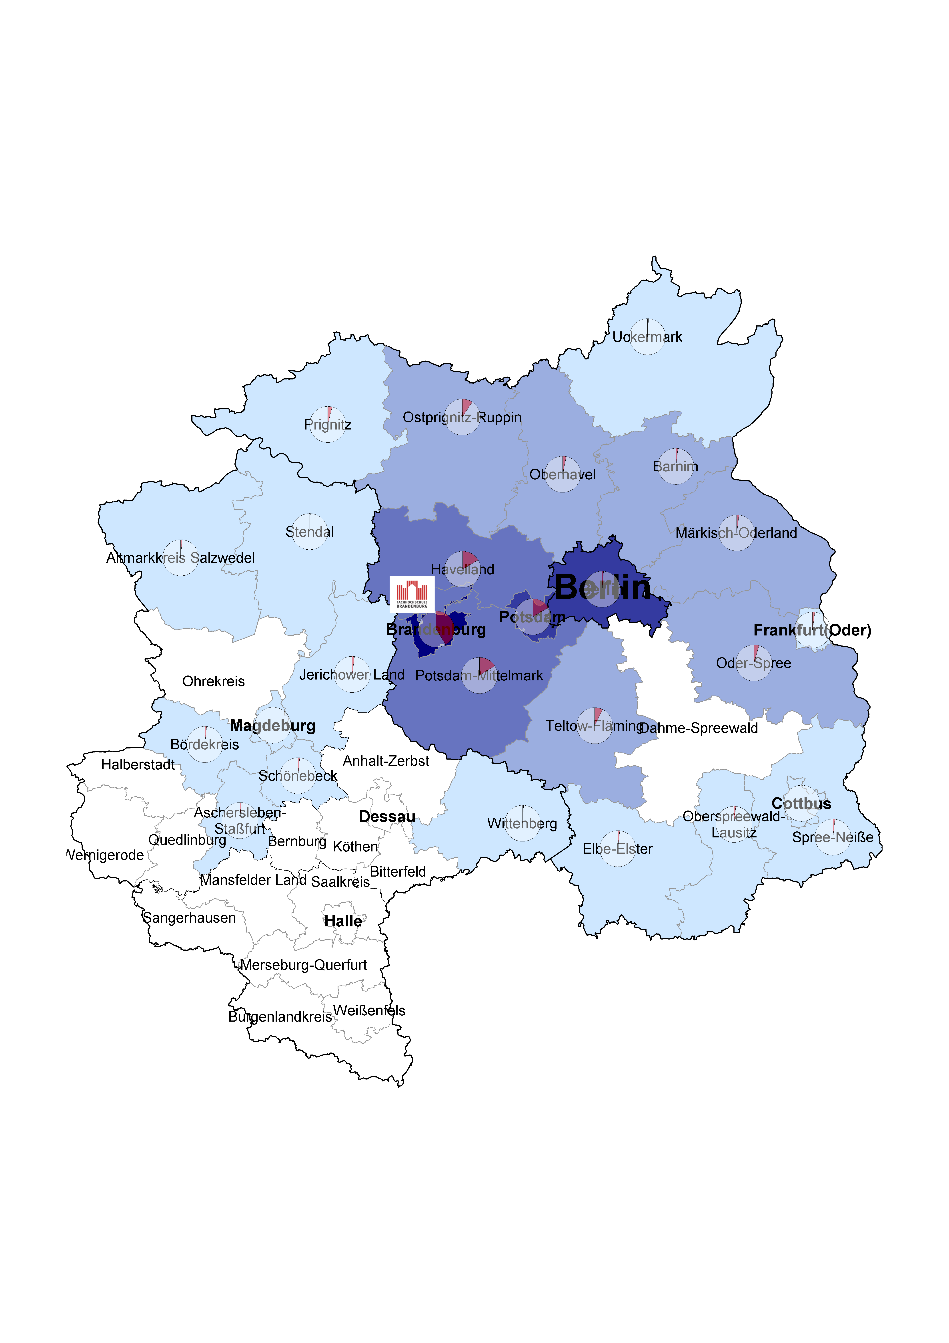
Analyse der Einzugsstrukturen - Hochschule
Grafik 3: Anteile der FH Brandenburg an StudienanfängerInnen (FH) nach Kreisen im SoSe 2005 und WiSe 2005/06
Anteile FH Brandenburg
Notes:
In den Kreisen ist der Marktanteil der Hochschule an den Studienanfänger aus dem Kreis wiedergegeben. Hier zeigen sich Potentiale in der zukünftigen Studierendenakquise

Slide 25
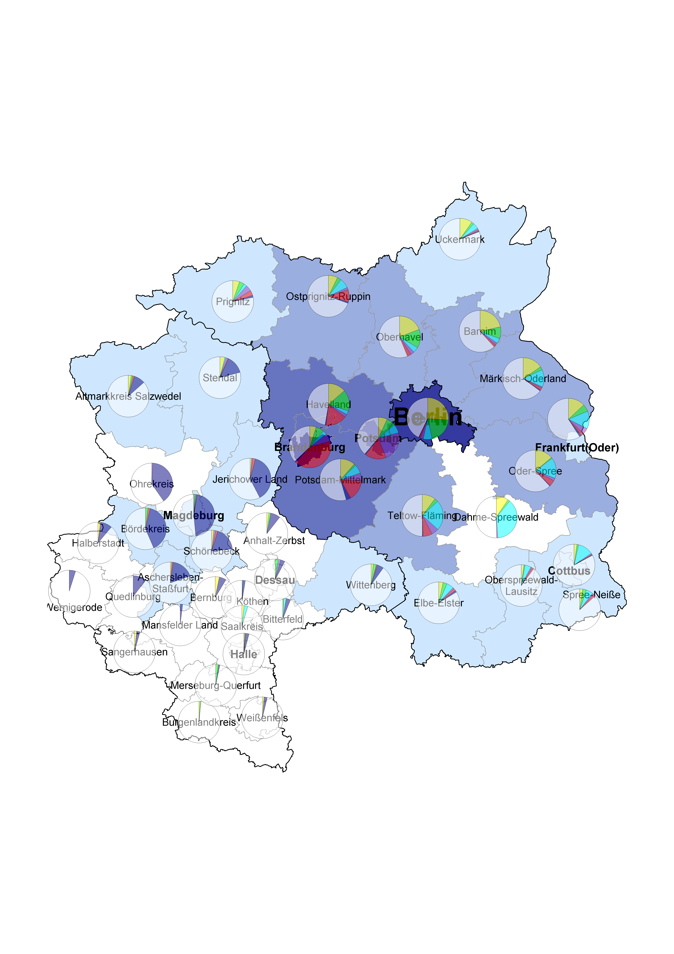
Analyse der Einzugsstrukturen - Hochschule
Grafik: Anteile der FH Brandenburg und ihrer Mitbewerber an StudienanfängerInnen (FH) nach Kreisen im SoSe 2005 und WiSe 2005/06
FHTW Berlin
THF Berlin
FH Wildau
FH Potsdam
FH Brandenburg
H Magdeburg
Rest
Notes:
Hier schließlich ein Vergleich mit den Mitbewerbern der FH Brandenburg. Berücksichtigt wurden nur Hochschulen mit einem ähnlichen Fächerspektrum (siehe auch nächste Folie). Die Darstellung zeigt die Situation in den Kreisen und hilft die Wettbewerbssituation besser zu kartieren.
Interessant ist die klare Linie an der Landesgrenze (besonders zu sehen an der H Magdeburg).
In einem nächsten Schritt könnte man dies nun nach Fächern differenzieren.

